Slide 1


Analisi della sensitività e ottimizzazione dell’ala anteriore di una vettura da competizione basata sul metodo dell’aggiunto utilizzando OpenFOAM
Relatore: Chiar.mo Prof. Ing. Jan Oscar Pralits Chiar.mo Ing. Edoardo Alinovi
Allievo: Girardi Francesco
Genova, 16 luglio 2025

Slide 2

Introduzione
Noto costruttore di auto da corsa dal 1972.
Fornisce le auto per i più importanti campionati automobilistici monomarca del mondo.
Collabora a sviluppo e produzione di auto di Formula 1 e WEC (World Endurance Cup).
Studio dell’aerodinamica delle vetture:
Ansys Fluent (non open source) → OpenFOAM (open source)
Utilizzo del metodo dell’aggiunto per ottimizzazione di forma.
Scopo della tesi: Fornire a Dallara un metodo funzionante e validato per il calcolo delle mappe di sensitività di una geometria complessa e la successiva ottimizzazione di forma utilizzando un software per la Fluidodinamica Computazionale (CFD) open source.

Slide 3
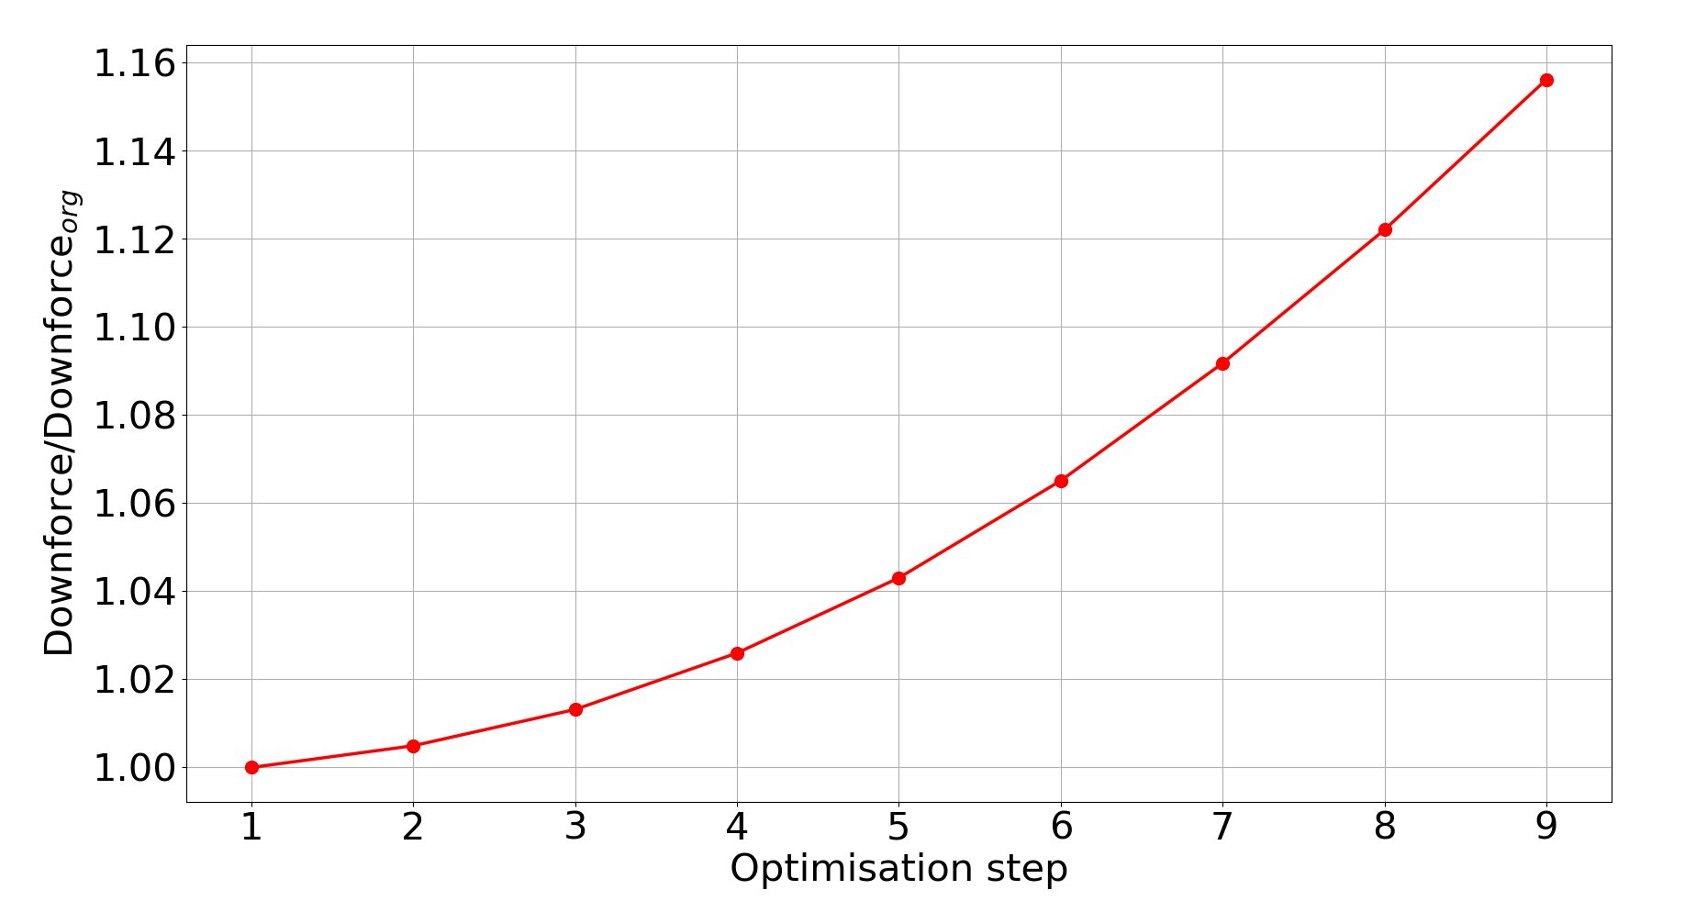
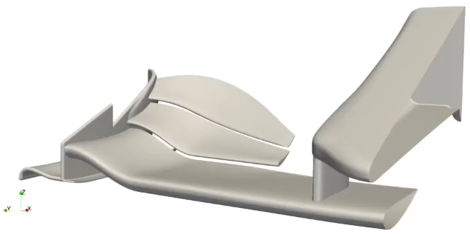
Per cominciare, risultati:

Slide 4
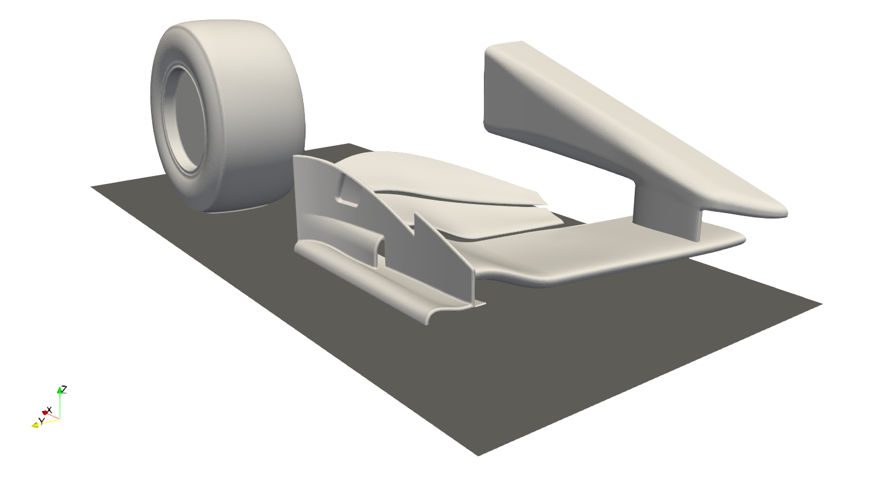
Geometria e flusso:
Sistema di ruota e ala anteriore di una vettura da competizione.
Flusso d’aria e terreno si muovono a 50 m/s in direzione x.
La ruota gira in modo da seguire correttamente il moto del terreno.
Modelli di turbolenza: k-ω SST / Spalart-Allmaras

Slide 5
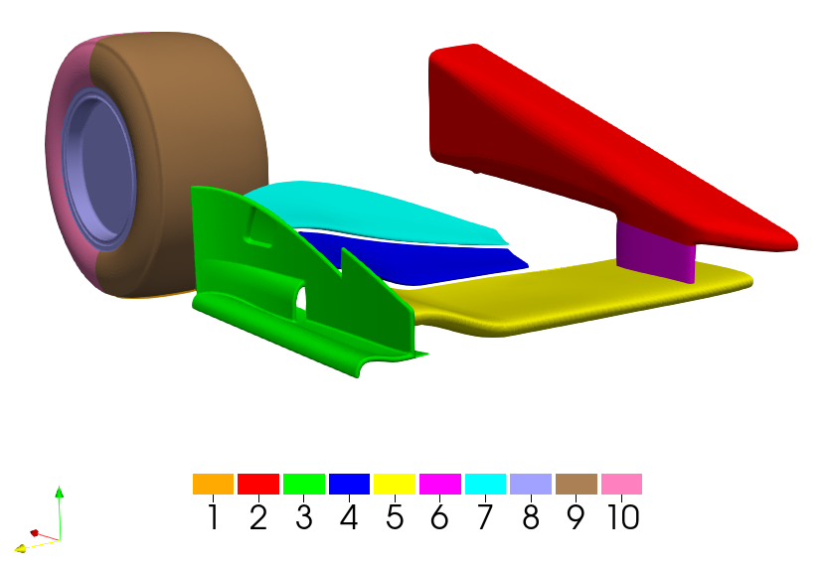
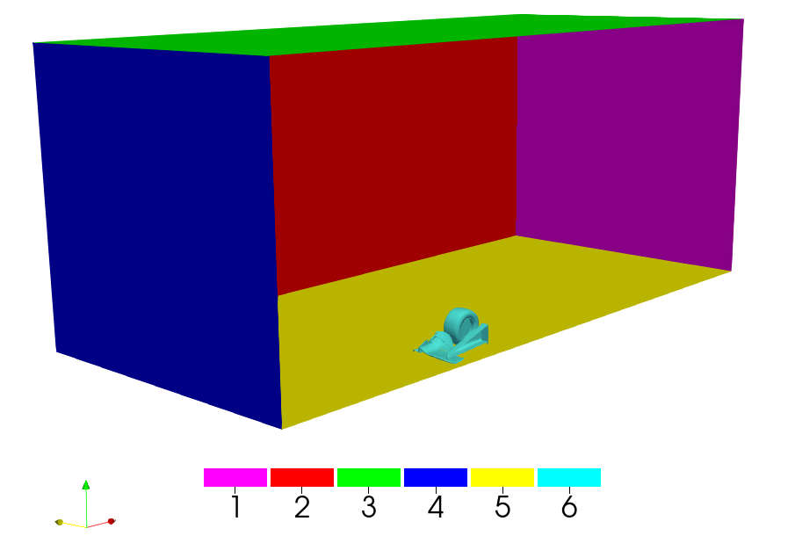
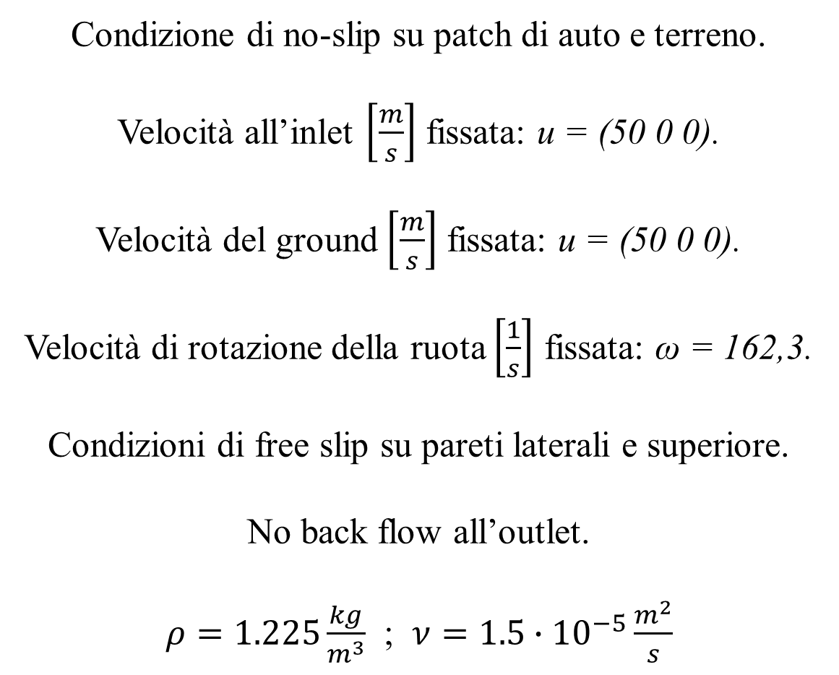
Dominio, patch e condizioni al contorno:
Condizione di no-slip su patch di auto e terreno.
Velocità all’inlet $\left[\frac{m}{s}\right]$ fissata: u = (50 0 0).
Velocità del ground $\left[\frac{m}{s}\right]$ fissata: u = (50 0 0).
Velocità di rotazione della ruota $\left[\frac{1}{s}\right]$ fissata: ω = 162,3.
Condizioni di free slip su pareti laterali e superiore.
No back flow all’outlet.
$ρ=1.225\frac{kg}{m^{3}}$ ; $ν=1.5∙{10}^{−5}\frac{m^{2}}{s}$

Slide 6
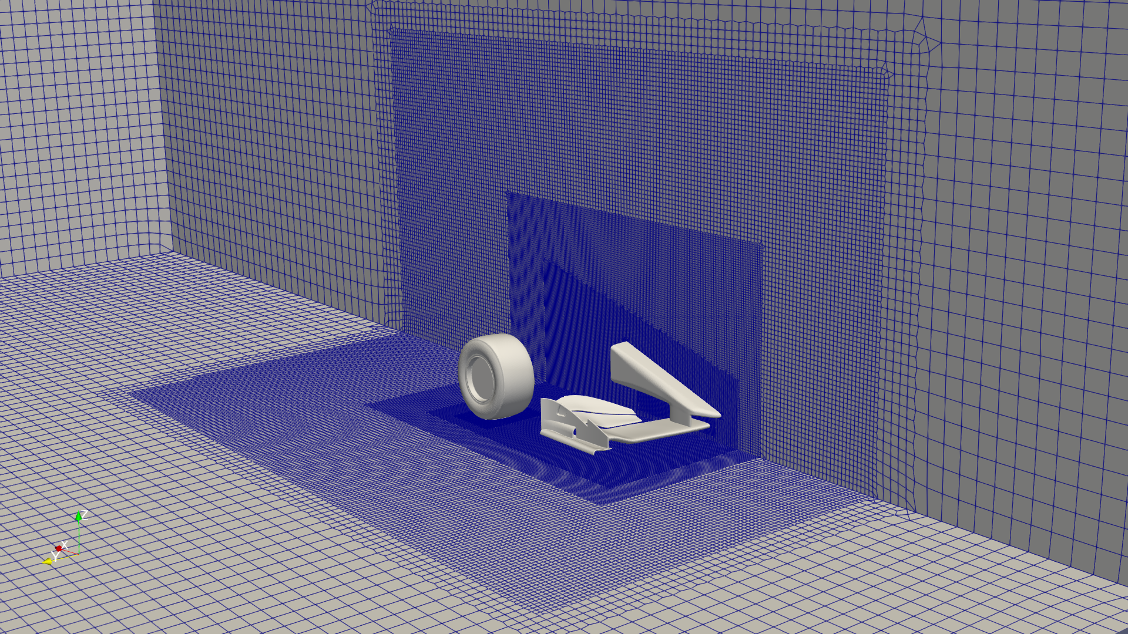
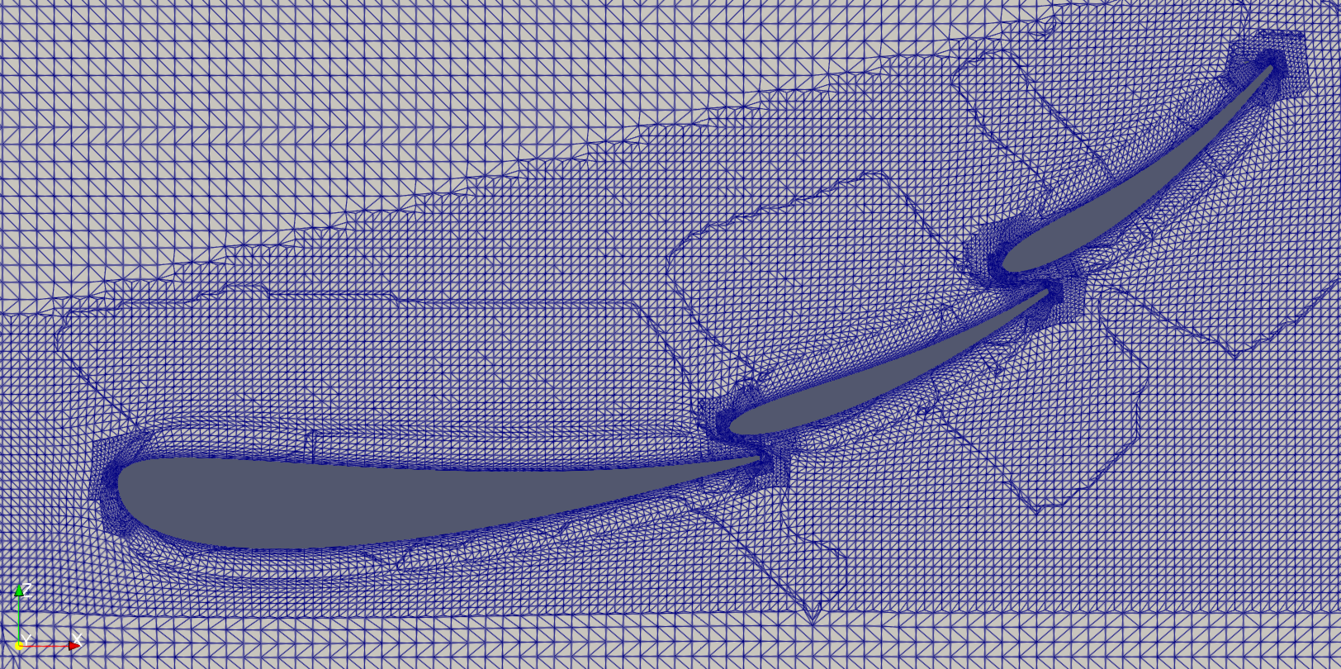
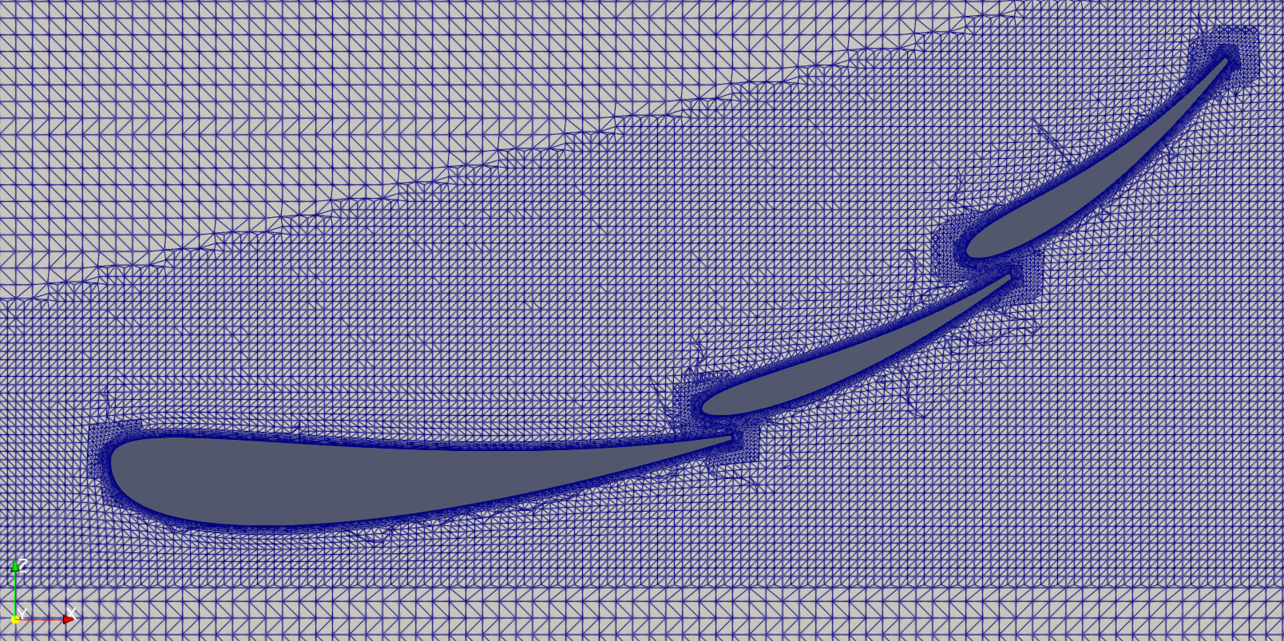
Griglia di calcolo:
Griglia di calcolo di base di tipo strutturato.
Utilizzati 3 body of influence per infittimenti locali.
Analizzate 2 mesh: wall modelling e wall resolving.

Slide 7
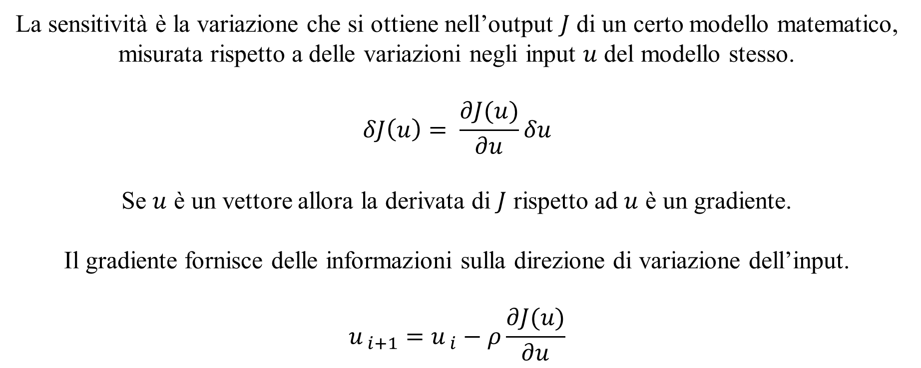
Analisi di sensitività:
La sensitività è la variazione che si ottiene nell’output $J$ di un certo modello matematico, misurata rispetto a delle variazioni negli input $u$ del modello stesso.
$$δJ\left(u\right)= \frac{∂J(u)}{∂u}δu$$
Se $u$ è un vettore allora la derivata di $J$ rispetto ad $u$ è un gradiente.
Il gradiente fornisce delle informazioni sulla direzione di variazione dell’input.
$$u_{ i+1}=u_{ i}−ρ\frac{∂J(u)}{∂u}$$

Slide 8
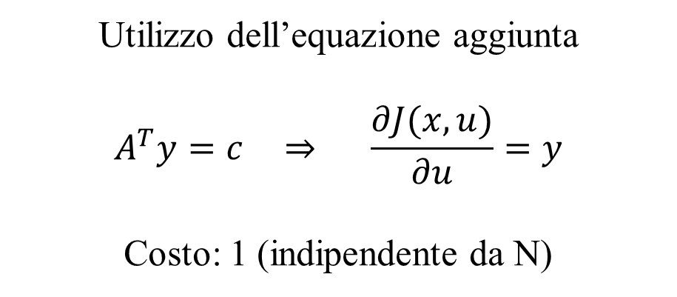
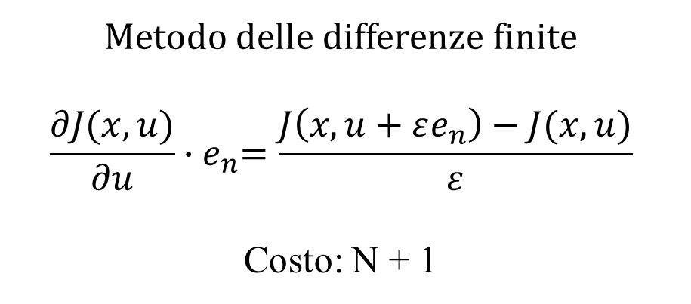
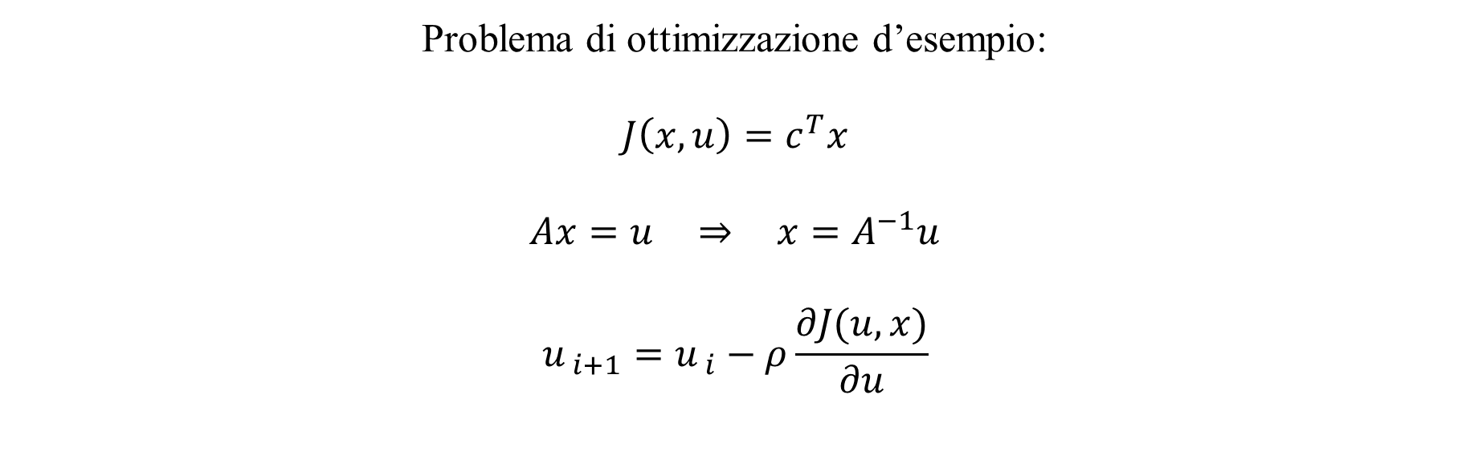
Metodo dell’aggiunto:
Problema di ottimizzazione d’esempio:
$$J\left(x,u\right)=c^{T}x$$
$$Ax=u \underset{⇒}{ } x=A^{−1}u$$
$$u_{ i+1}=u_{ i}−ρ\frac{∂J(u,x)}{∂u}$$
Metodo delle differenze finite
$$\frac{∂J(x,u)}{∂u}{∙e}_{n}=\frac{J\left(x,u+εe_{n}\right)−J(x,u)}{ε}$$
Costo: N + 1
Utilizzo dell’equazione aggiunta
$$A^{T}y=c \underset{⇒}{ } \frac{∂J(x,u)}{∂u}=y$$
Costo: 1 (indipendente da N)

Slide 9
Aggiunto continuo e discreto:
Equazioni dirette
Equazioni aggiunte
Equazioni dirette discretizzate
Equazioni aggiunte discretizzate
Aggiunto continuo:
Stesso codice per discretizzare equazioni dirette e aggiunte.
Precisione dipende dalla risoluzione della discretizzazione.
Difficoltà quando vengono implementate le condizioni al contorno.
Aggiunto discreto:
La precisione del calcolo è indipendente dalla risoluzione della discretizzazione
Non è possibile riutilizzare il codice per la discretizzazione delle equazioni dirette

Slide 10
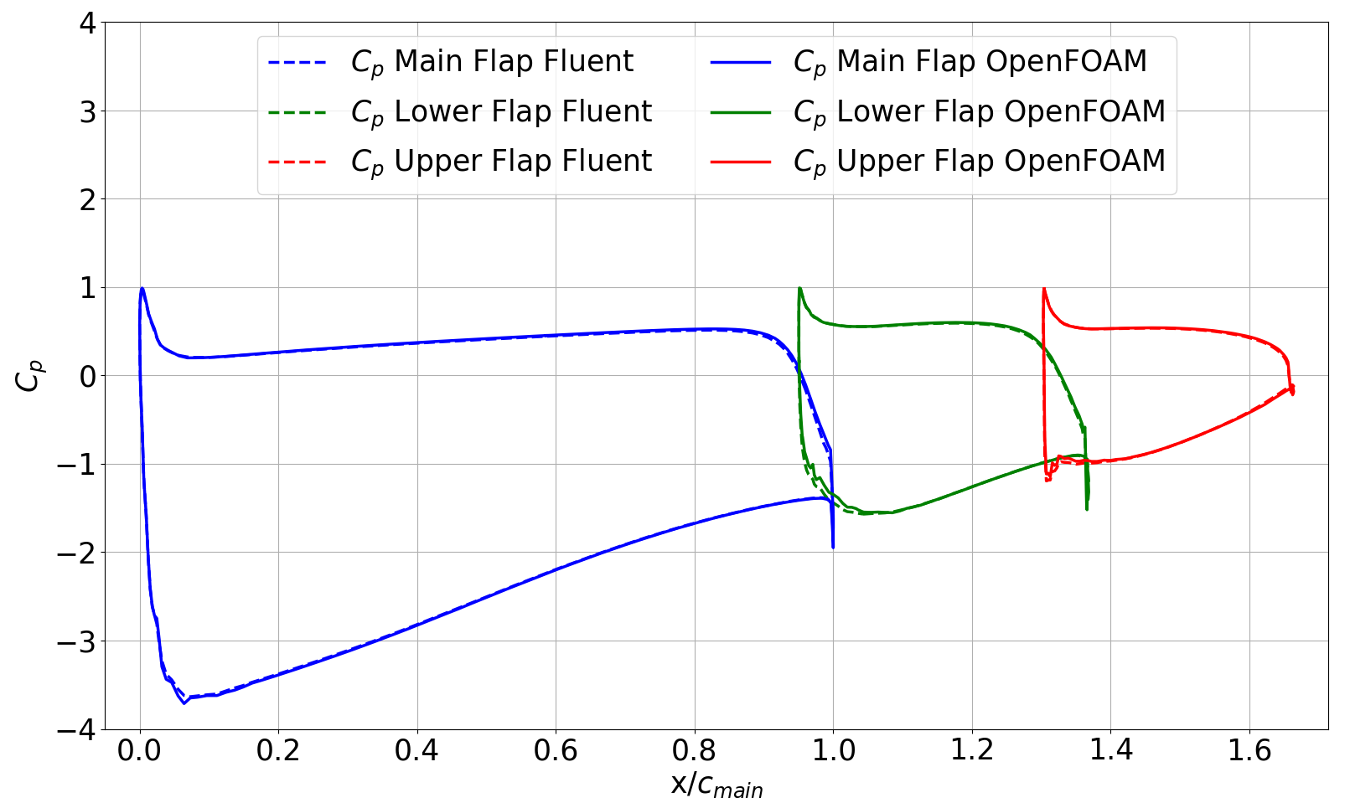
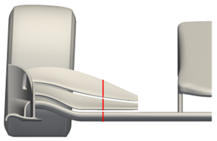
Ansys Fluent vs OpenFOAM:

Slide 11
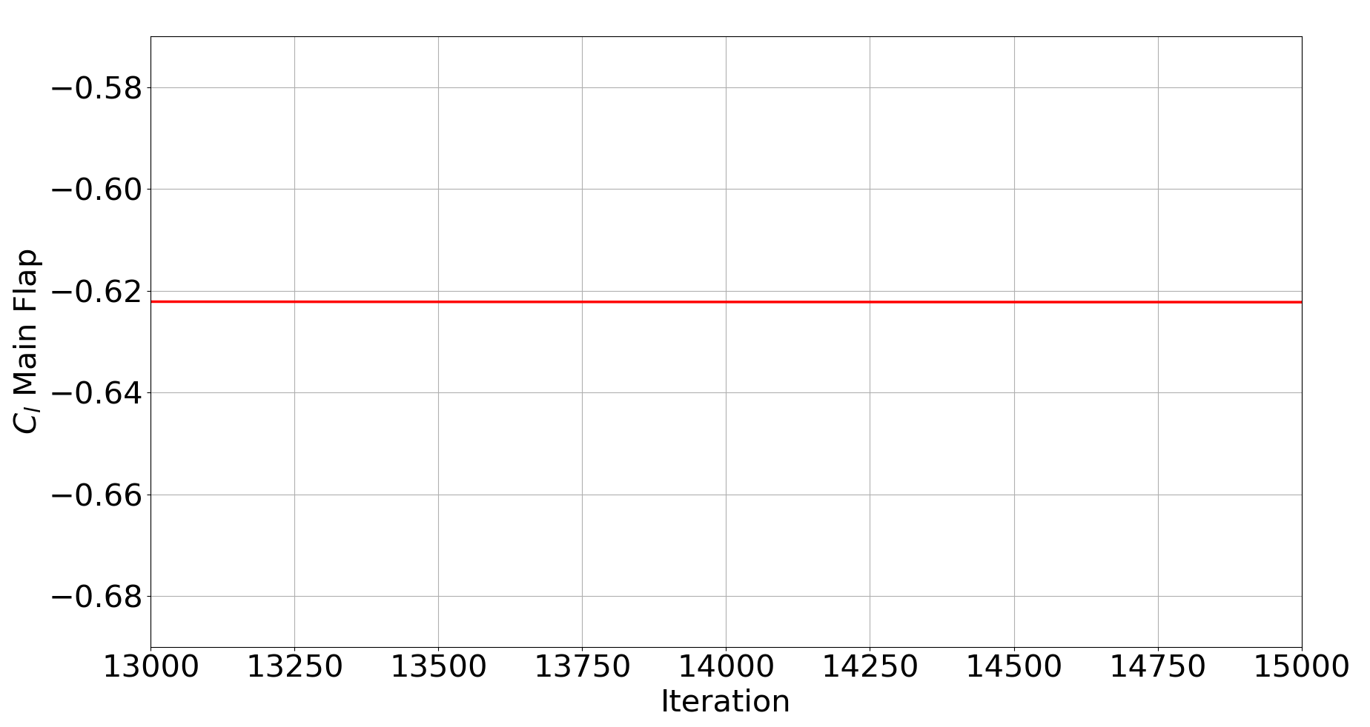
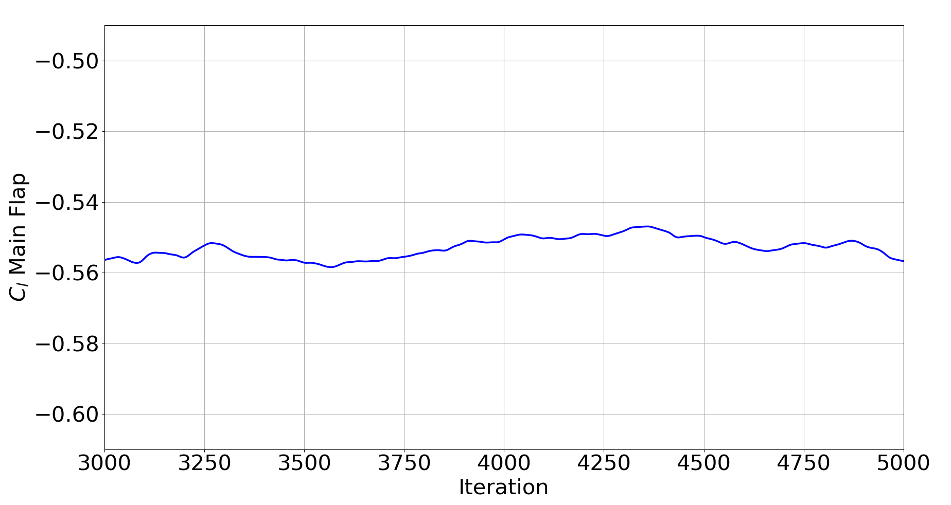
Spalart-Allmaras VS k-ω SST:
Differenze nella stabilità della soluzione e nei risultati ottenuti.

Slide 12
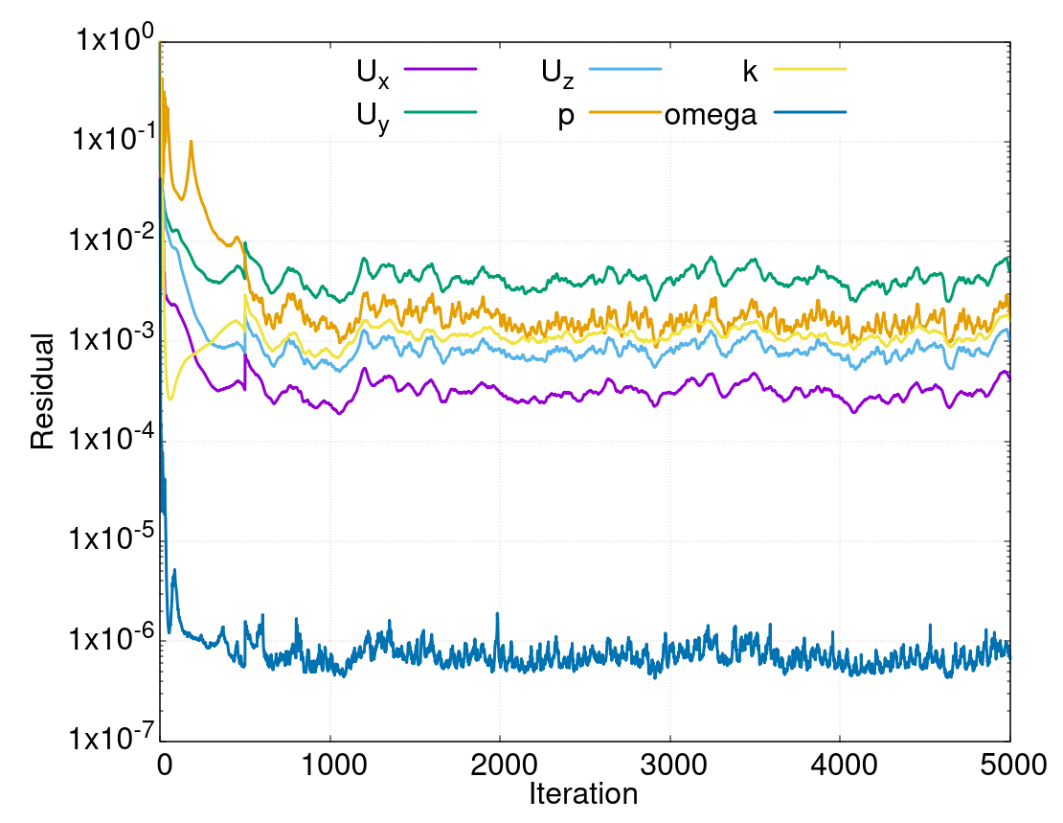
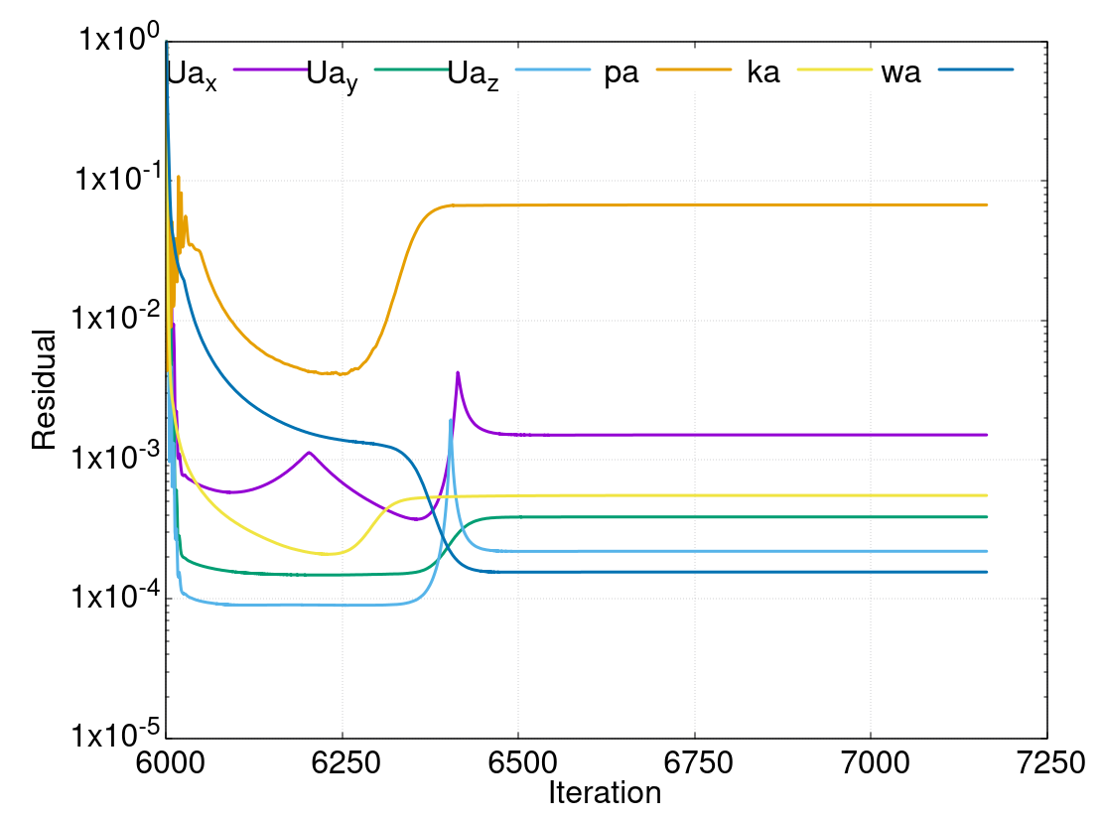
Calcolo dell’aggiunto:
Modello di turbolenza diretto: k-ω SST
Modello di turbolenza aggiunto: adjointkOmegaSST

Slide 13
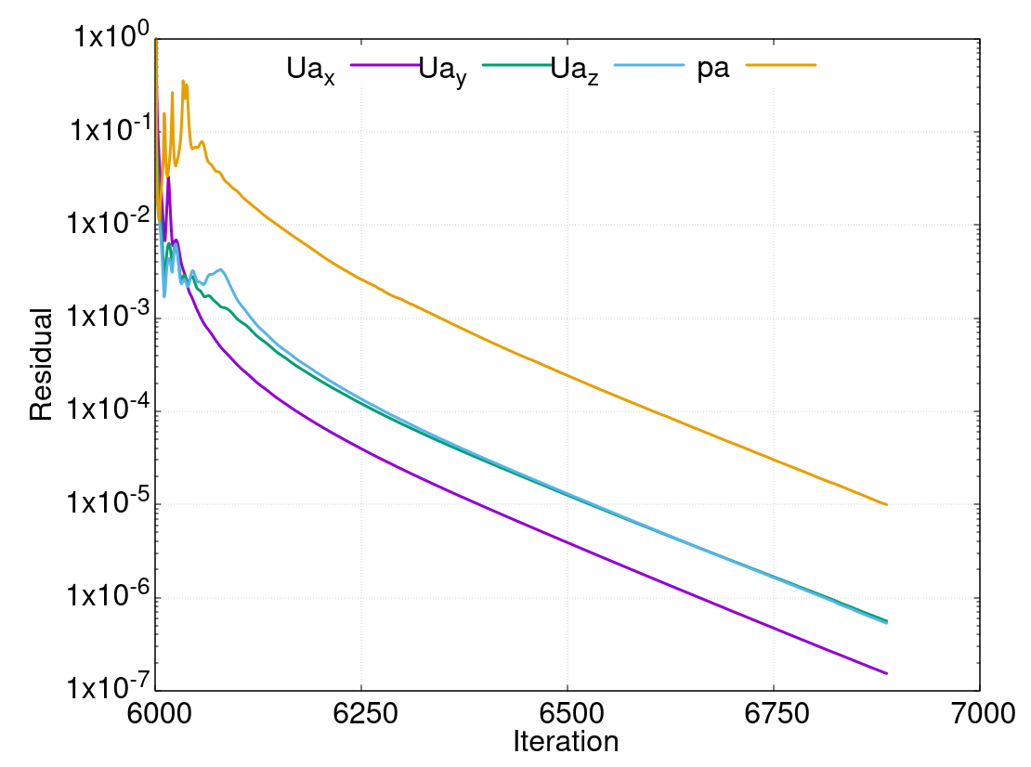
Calcolo dell’aggiunto:
Modello di turbolenza diretto: k-ω SST
Modello di turbolenza aggiunto: adjointkLaminar

Slide 14
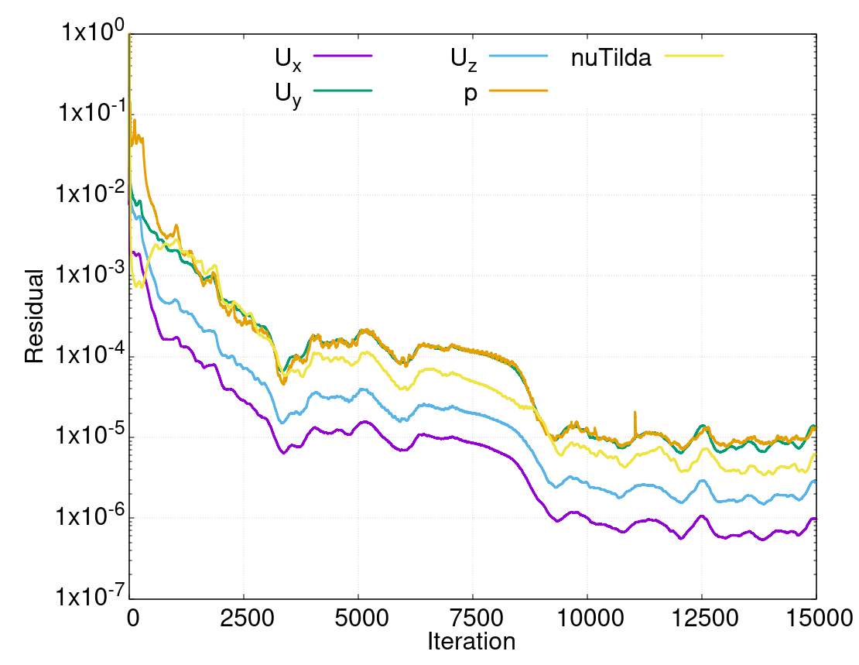
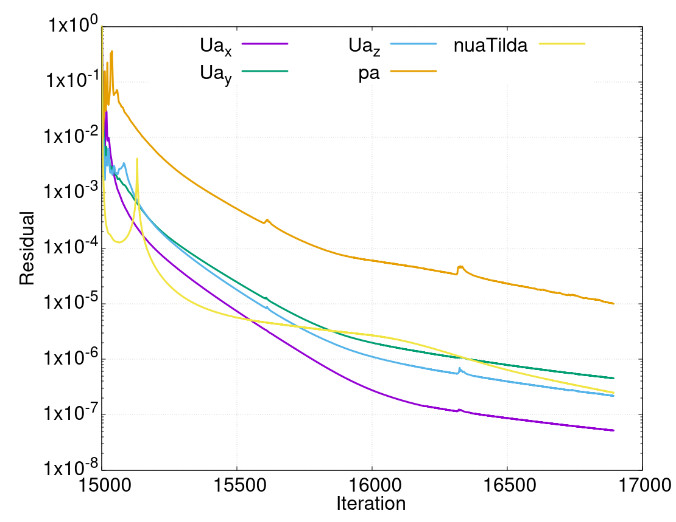
Calcolo dell’aggiunto:
Modello di turbolenza diretto: Spalart-Allmaras
Modello di turbolenza aggiunto: adjointSpalartAllmaras

Slide 15
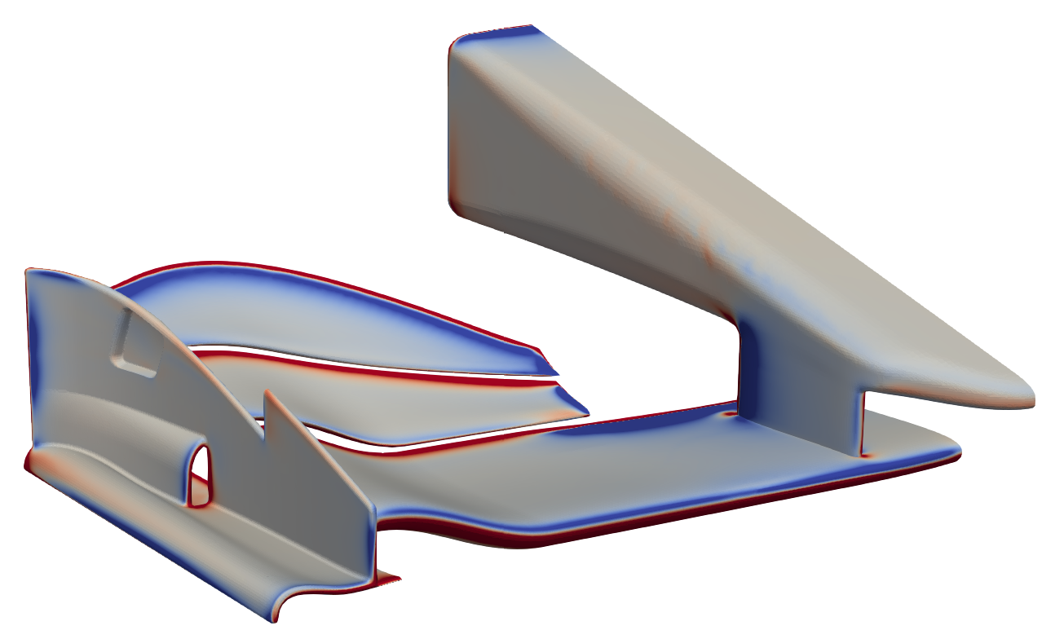

Mappe di sensitività:
Sp-Al + adjointSpalartAllmaras
k-ω SST + adjointLaminar

Slide 16
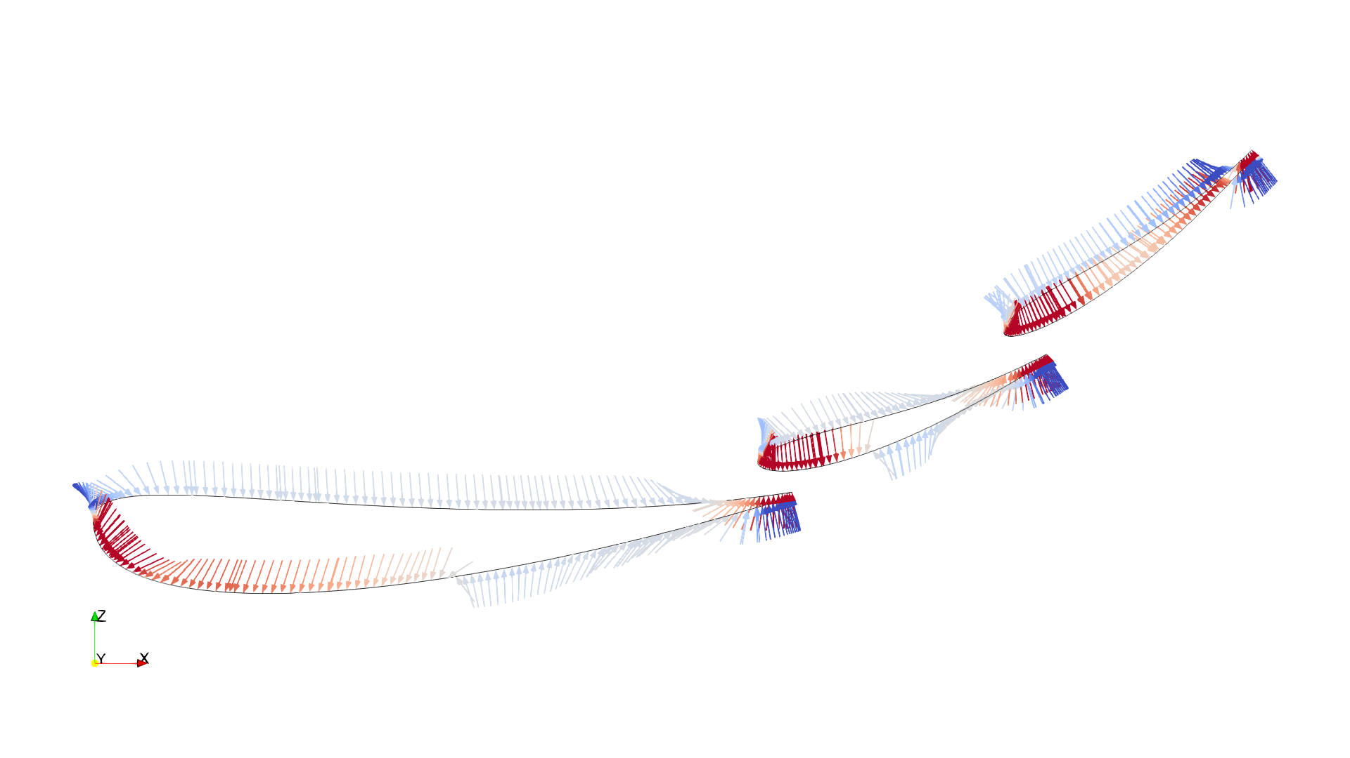
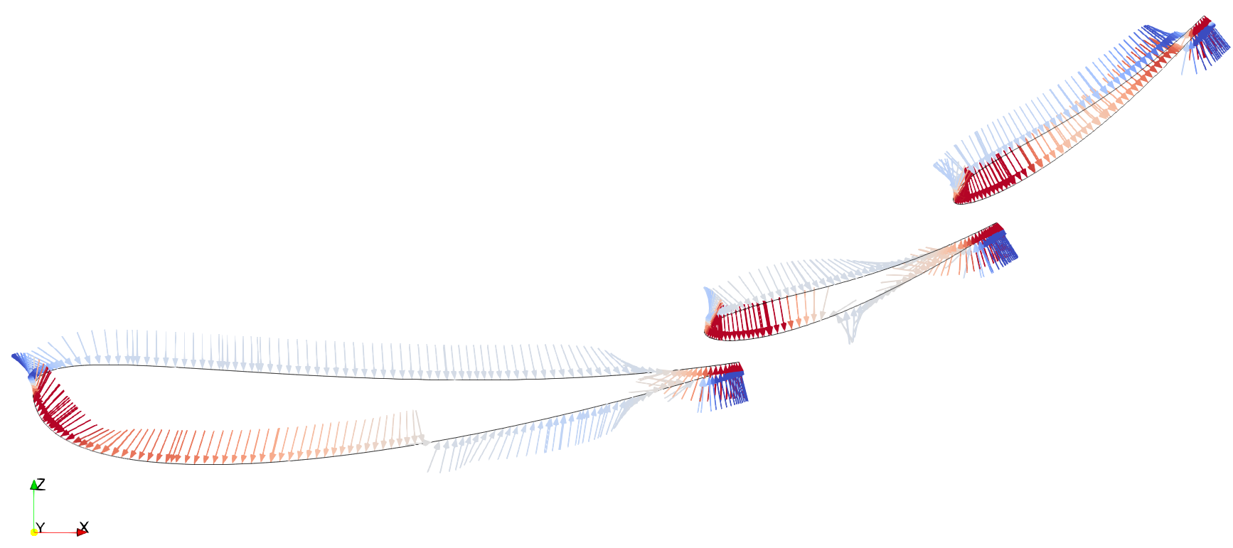
Mappe di sensitività:
Sp-Al + adjointSpalartAllmaras
k-ω SST + adjointLaminar

Slide 17
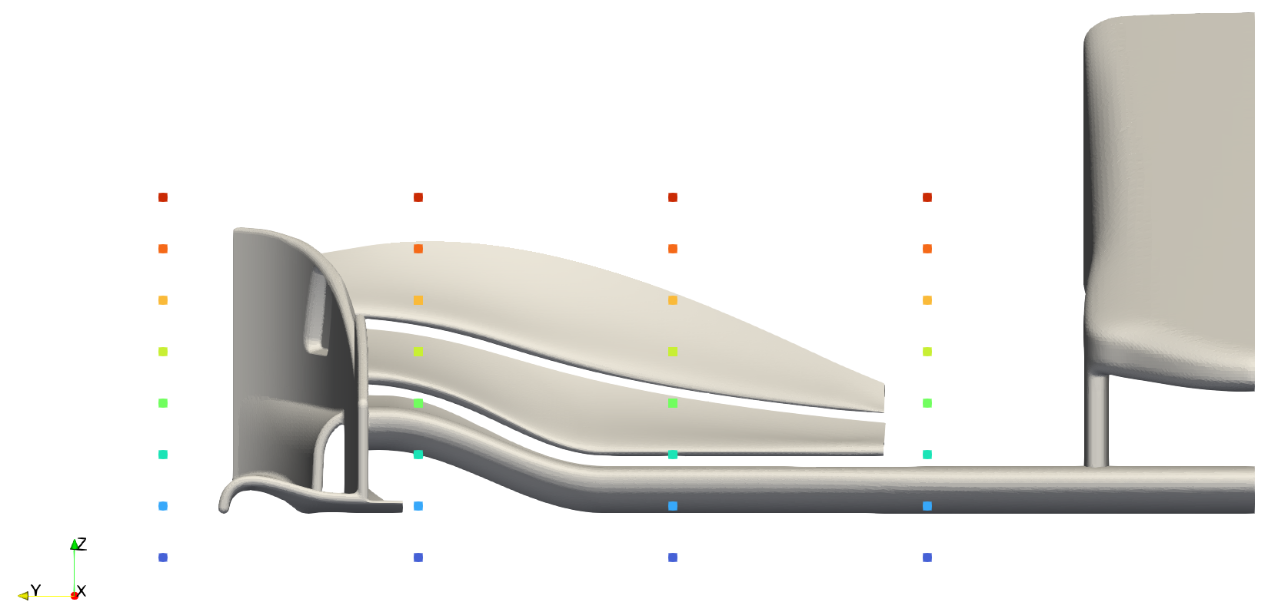
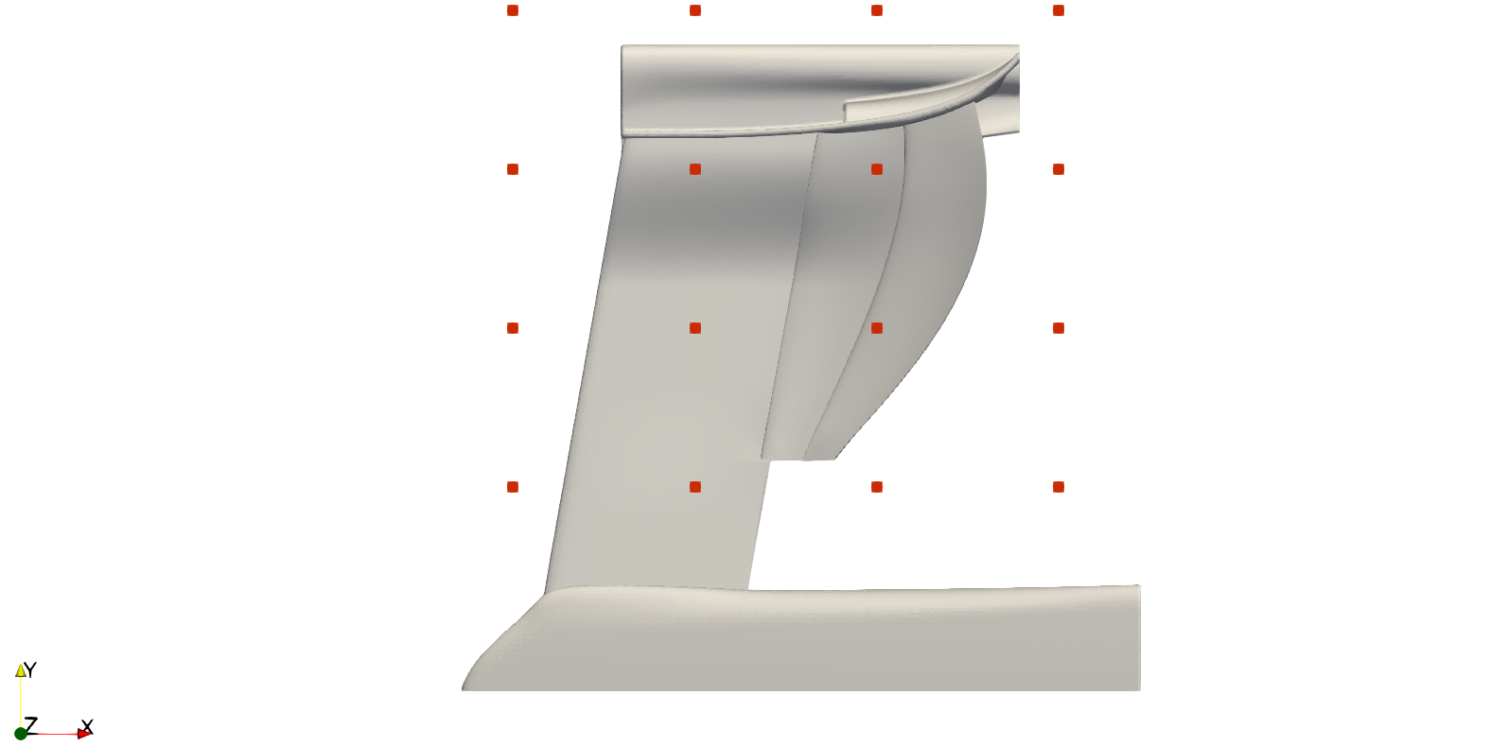
Ottimizzazione di forma:
Utilizzata la tecnica Free Form Deformation (FFD).
Generata una box contenente i punti di controllo.
Mappatura della mesh rispetto ai punti del volume di controllo tramite algoritmo b-spline.
Deformazione di mesh e geometria seguendo un polinomio di grado 3.

Slide 18
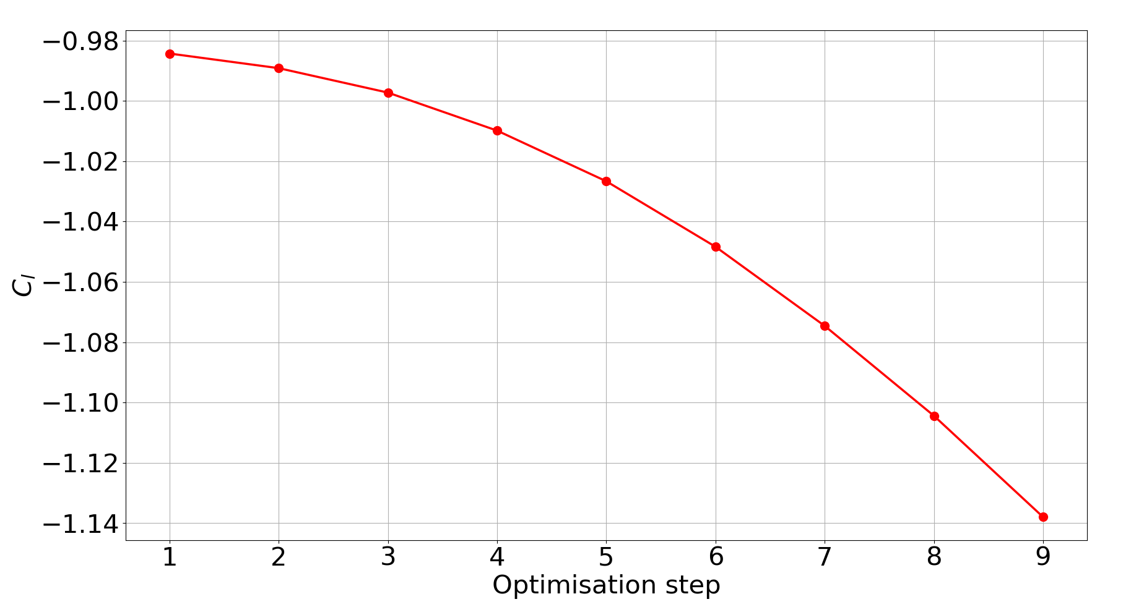
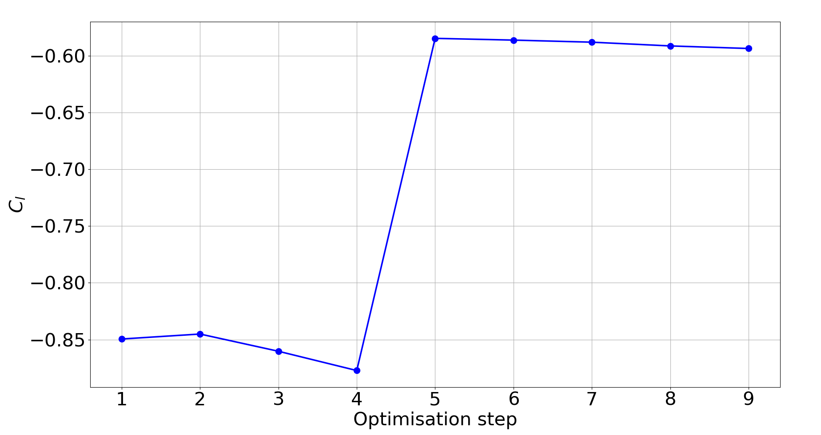
Step di ottimizzazione:
adjointSpalartAllmaras
adjointLaminar
Ci vogliono immagini con numeri più grossi

Slide 19
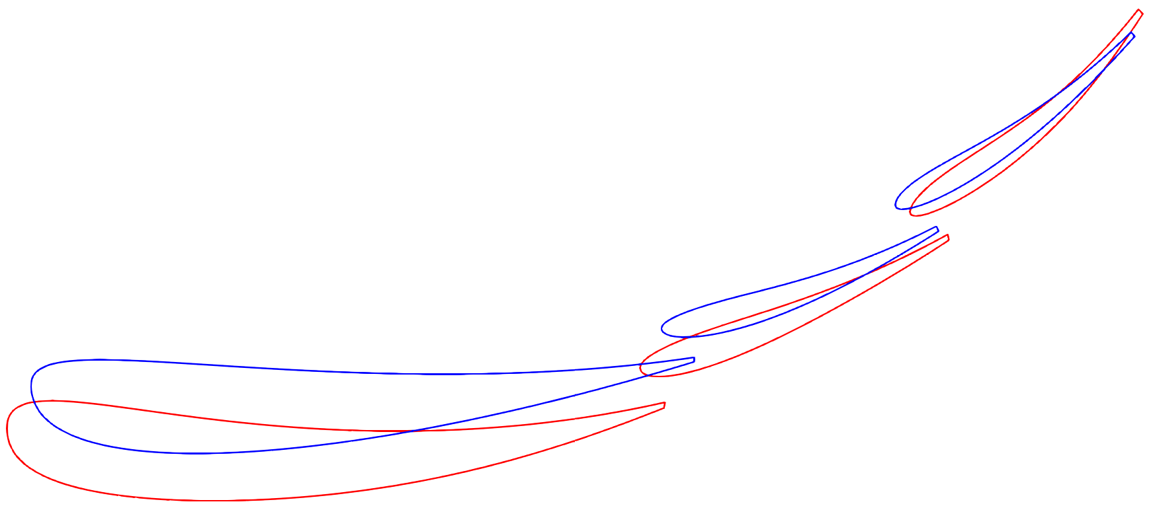
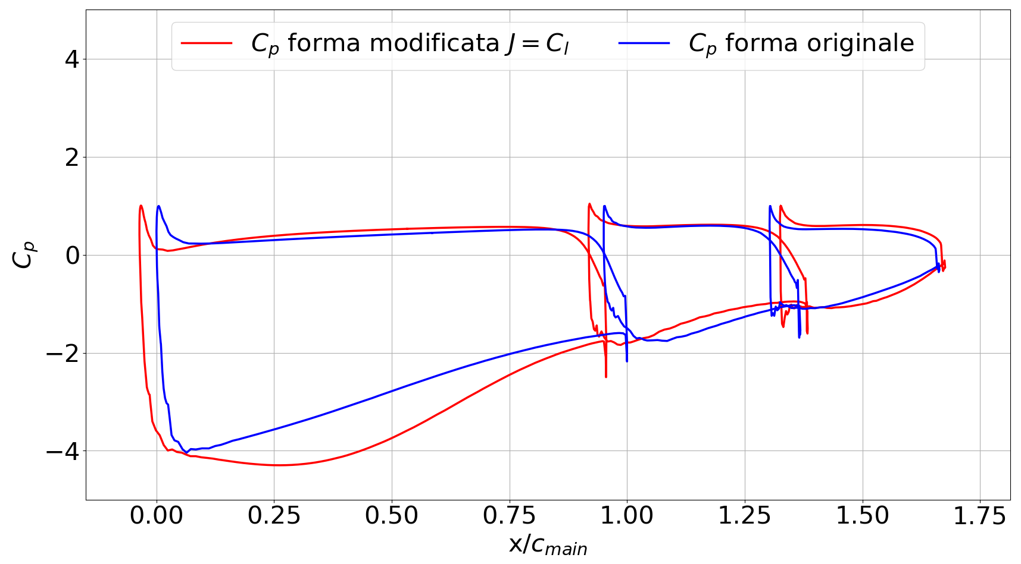
Deformazione e confronto Cp:

Slide 20
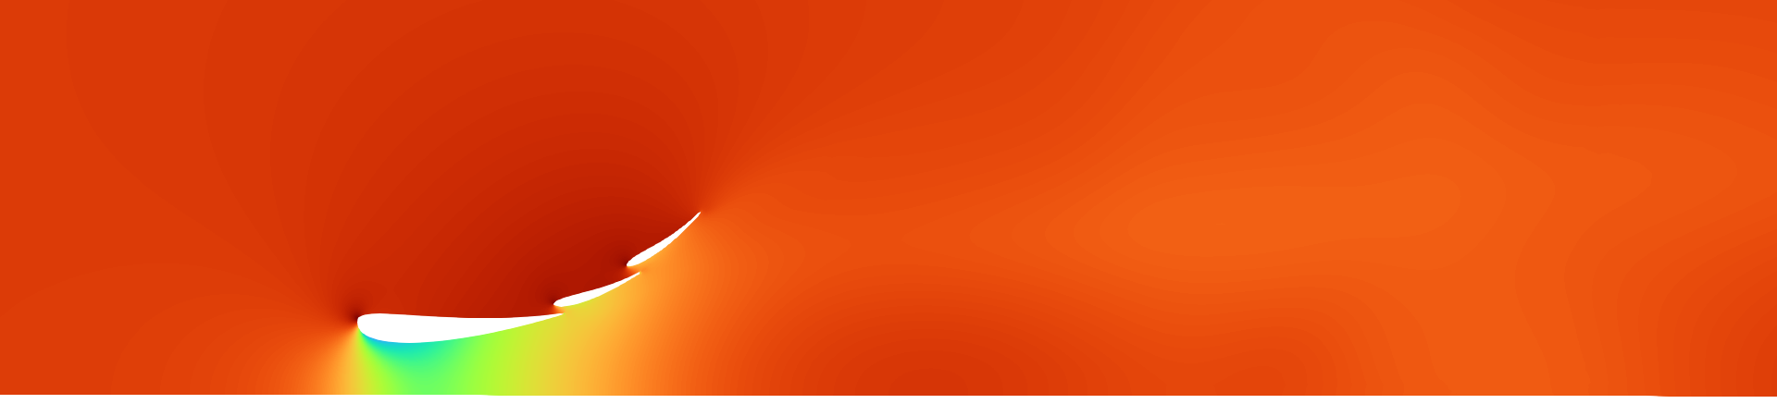
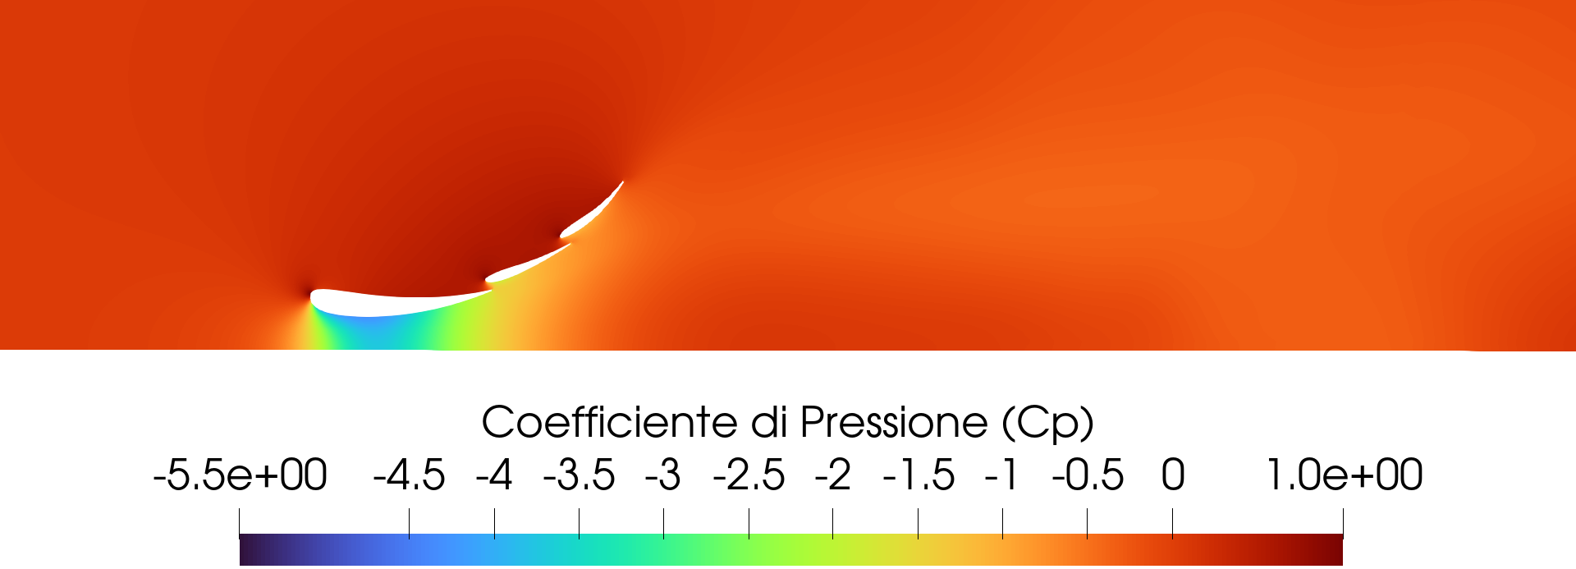
Confronto contour di Cp:

Slide 21
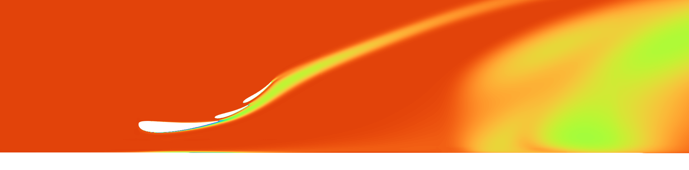
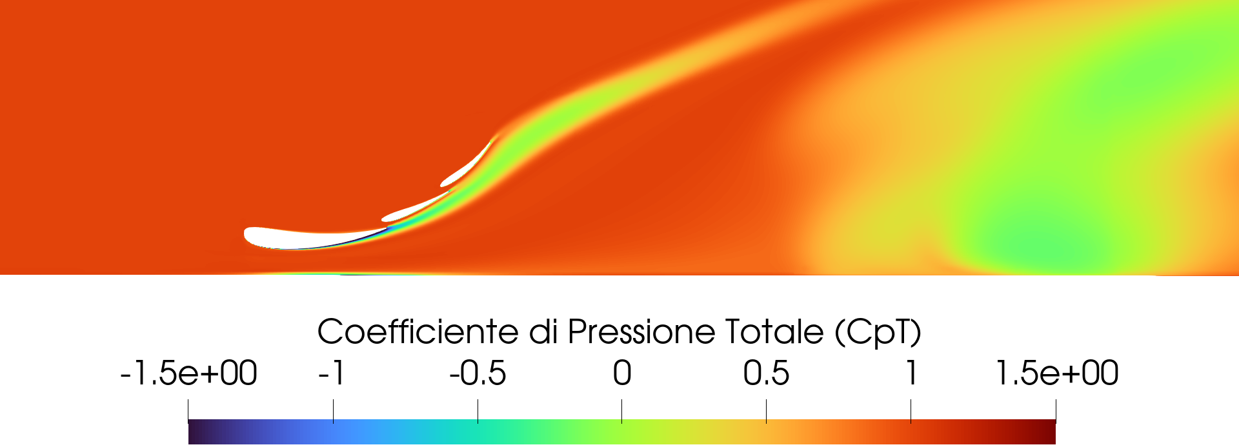
Confronto contour di CpT:

Slide 22
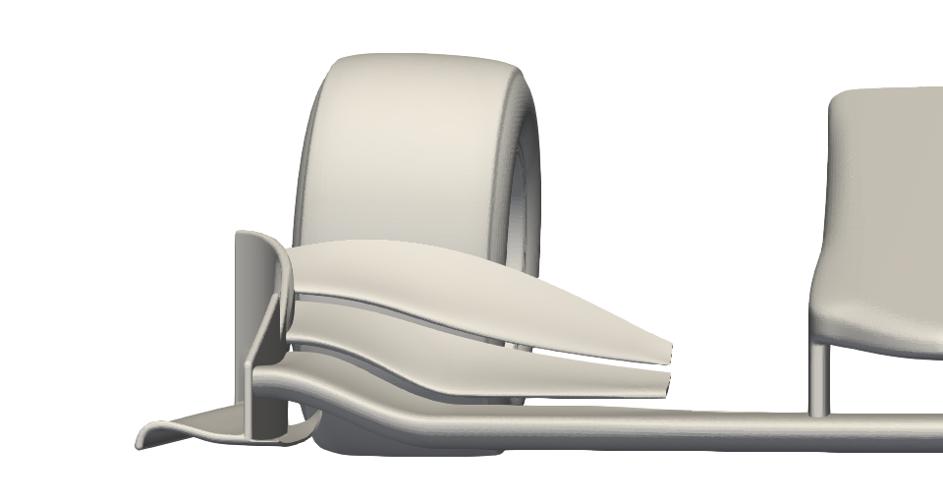
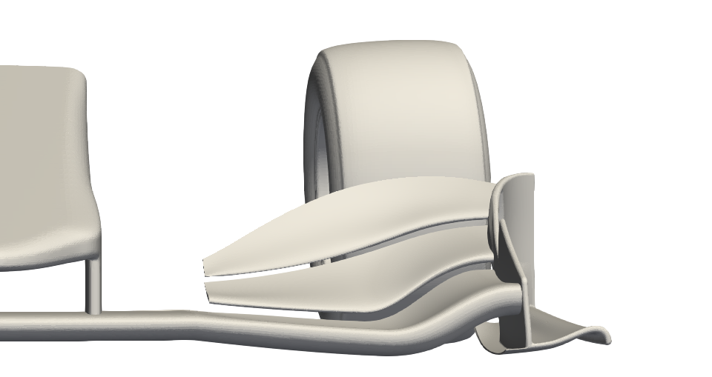
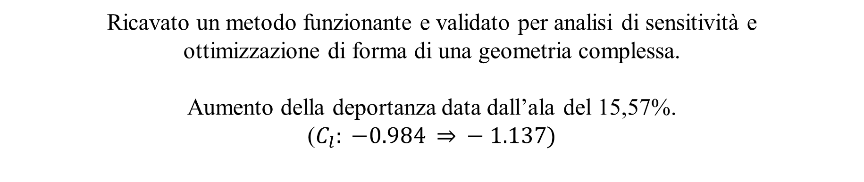
Conclusioni:
Ricavato un metodo funzionante e validato per analisi di sensitività e
ottimizzazione di forma di una geometria complessa.
Aumento della deportanza data dall’ala del 15,57%.
($C_{l}: −0.984 \overset{⇒}{ } −1.137)$

Slide 23
Sviluppi futuri

